Slide 1



CHÀO MỪNG CÁC EM
ĐẾN VỚI TIẾT HỌC HÔM NAY!

Slide 2
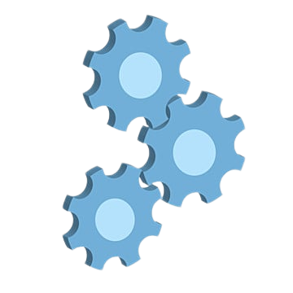



KHỞI ĐỘNG
Hãy xem đoạn clip lắp ráp cơ khí và trả lời câu hỏi: Video lắp ráp loại máy móc gì? Nêu công dụng của loại máy móc đó.

Slide 3
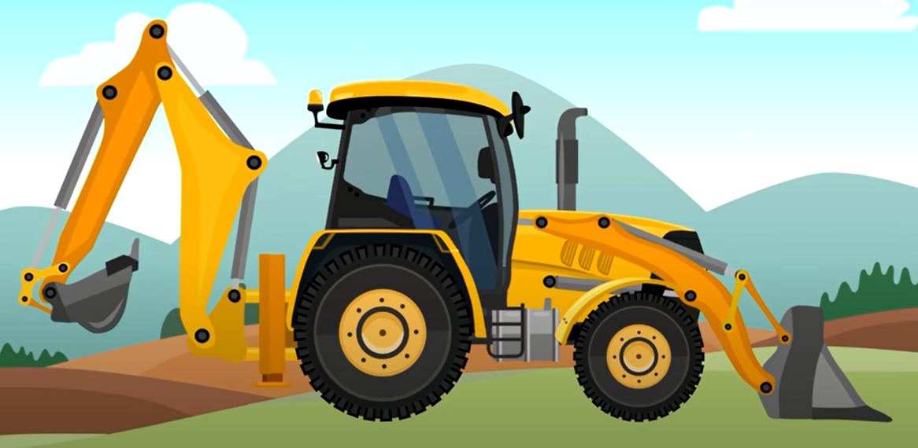
KHỞI ĐỘNG
Công dụng
Video lắp ráp máy xúc
Đào, xúc, múc, đổ đất đá hoặc các loại khoáng sản, vật liệu xây dựng rời...

Slide 4
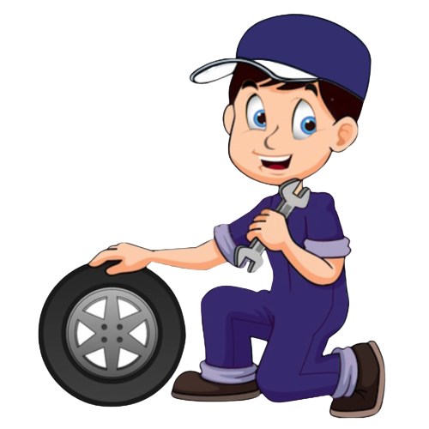
PHẦN HAI: CƠ KHÍ ĐỘNG LỰC
CHƯƠNG V: GIỚI THIỆU CHUNG VỀ CƠ KHÍ ĐỘNG LỰC
BÀI 15: KHÁI QUÁT VỀ CƠ KHÍ ĐỘNG LỰC

Slide 5
NỘI DUNG BÀI HỌC
PHẦN I
PHẦN II
Cấu tạo chung hệ thống cơ khí động lực
Một số máy móc thuộc lĩnh vực cơ khí động lực

Slide 6

PHẦN I.
CẤU TẠO CHUNG HỆ THỐNG CƠ KHÍ ĐỘNG LỰC

Slide 7

1. Sơ đồ khối hệ thống cơ khí động lực
Đọc thông tin mục I.1 (SGK_tr.69), quan sát Hình 15.1 và thực hiện nhiệm vụ sau: Cho biết các bộ phận của hệ thống cơ khí động lực.
Nguồn động lực
Hệ thống
truyền động
Máy công tác
Hình 15.1. Sơ đồ chung của hệ thống cơ khí động lực

Slide 8
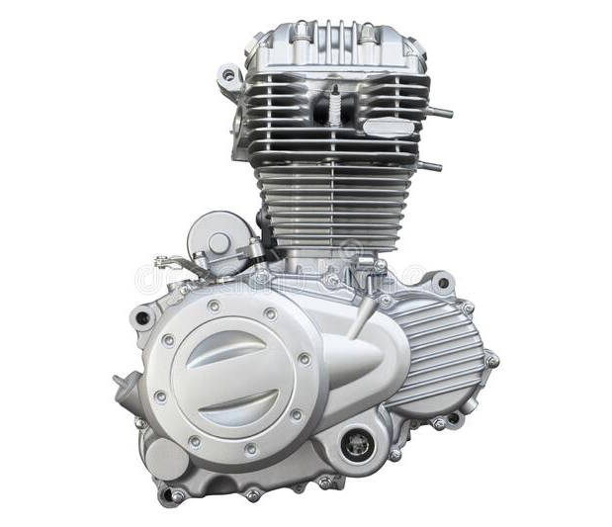
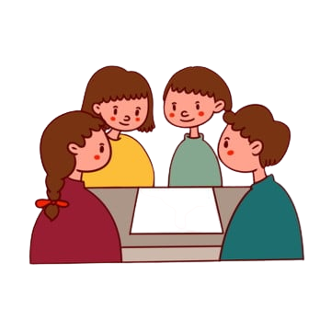
2. Các bộ phận chính trong hệ thống cơ khí động lực
Chia lớp thành 4 nhóm và trả lời các câu hỏi:
Nhóm 1
Vai trò của nguồn động lực là gì?
Kể tên một số máy móc, thiết bị có sử dụng động cơ đốt trong làm nguồn động lực.
Hình 15.2. Động cơ xe máy

Slide 9
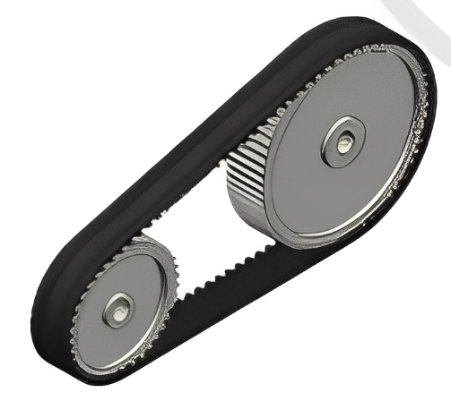
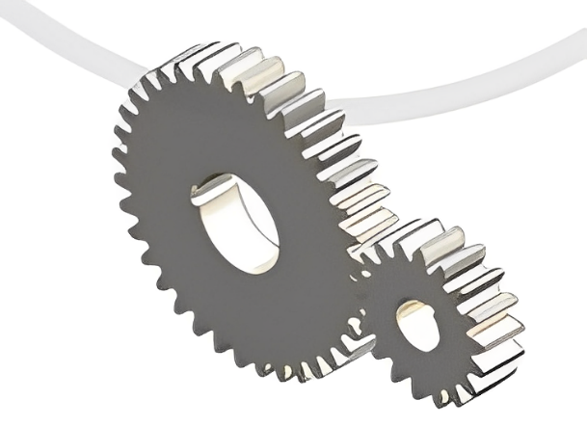
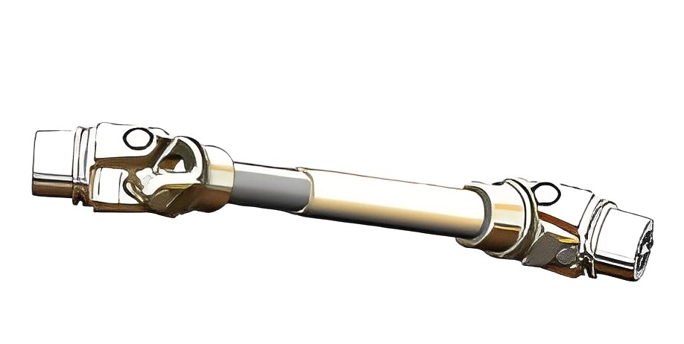

2. Các bộ phận chính trong hệ thống cơ khí động lực
Chia lớp thành 4 nhóm và trả lời các câu hỏi:
Nhóm 2
Hệ thống truyền động có vai trò gì trong hệ thống cơ khí động lực?
Kể tên và nêu vai trò của một số hệ thống truyền động cơ khí.
a) Truyền động dai
b) Truyền động bánh răng
c) Truyền động các dăng
Hình 15.3. Một số dạng truyền động

Slide 10
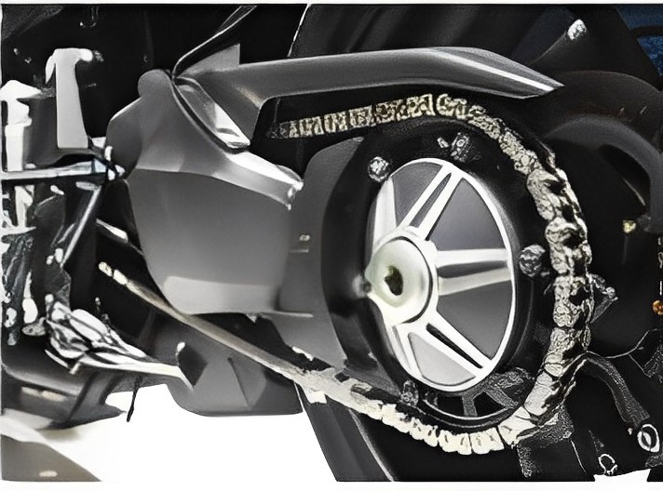
2. Các bộ phận chính trong hệ thống cơ khí động lực
Chia lớp thành 4 nhóm và trả lời các câu hỏi:
Nhóm 3
Trên xe máy có những hệ thống truyền động nào? Cho biết vai trò của hệ thống đó.
Để thay đổi số vòng quay từ động cơ đến bánh sau xe máy, có thể thực hiện bằng cách nào?
Hình 15.4. Truyền động xích xe máy

Slide 11
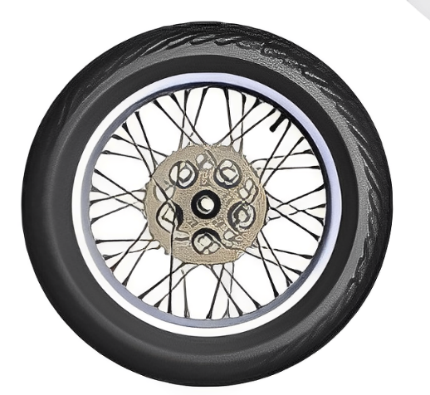
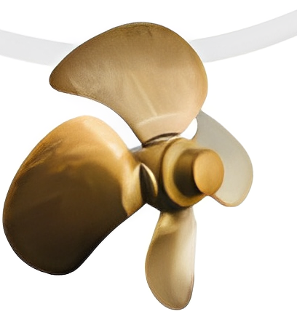
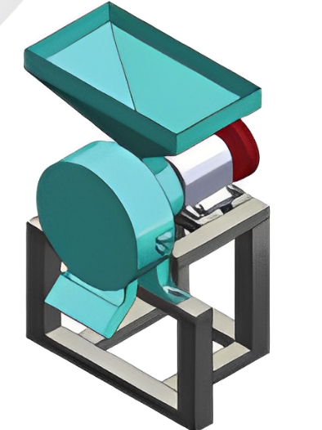
2. Các bộ phận chính trong hệ thống cơ khí động lực
Chia lớp thành 4 nhóm và trả lời các câu hỏi:
Nhóm 4
Nêu tên vai trò của máy công tác.
Kể tên một số máy công tác trên các hệ thống cơ khí động lực thường gặp trong cuộc sống.
Quan sát hình 15.5 và cho biết các máy công tác này thực hiên nhiệm vụ gì?
a) Bánh sau xe máy
b) Chân vịt tàu thủy
c) Máy xay xát
Hình 15.5. Một số máy công tác

Slide 12
2. Các bộ phận chính trong hệ thống cơ khí động lực
a. Nguồn động lực
Vai trò
Động cơ đốt trong
Sinh ra công suất và mômen kéo máy công tác.
Sinh ra công suất và mômen kéo máy công tác.

Slide 13
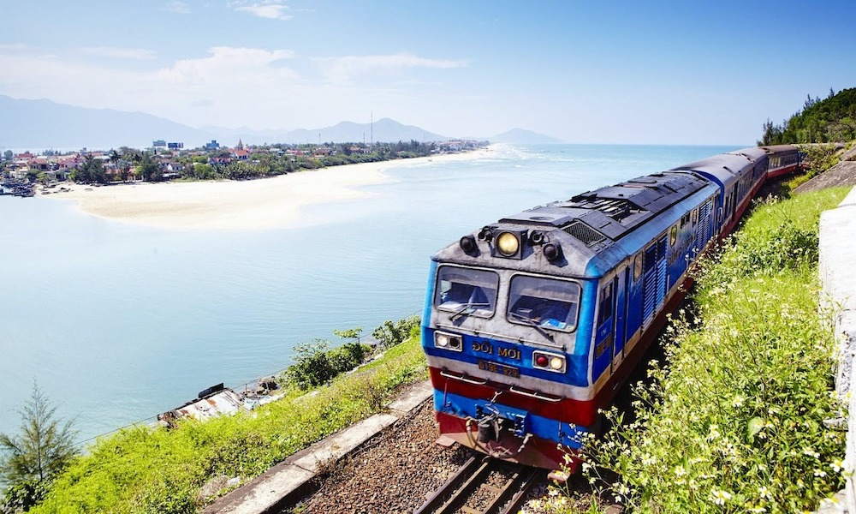
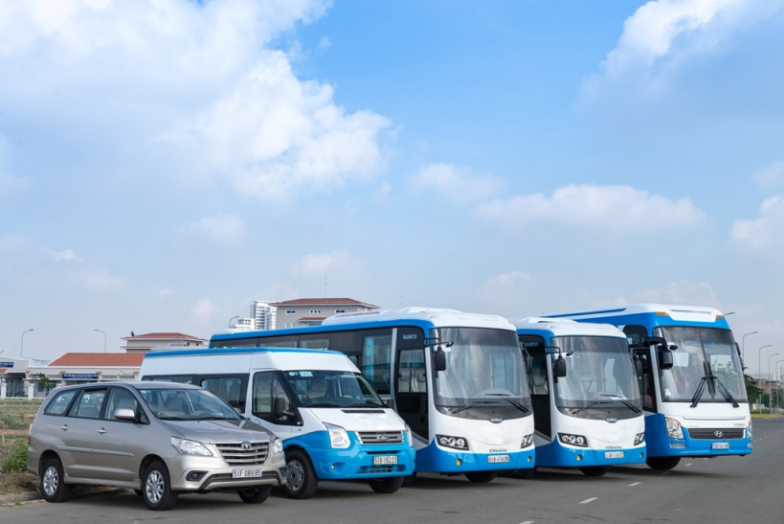
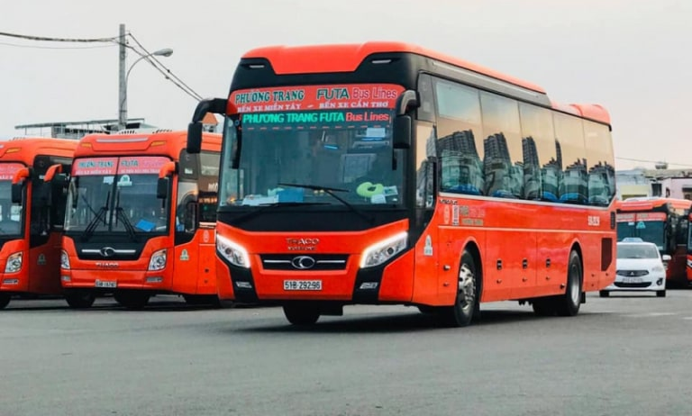
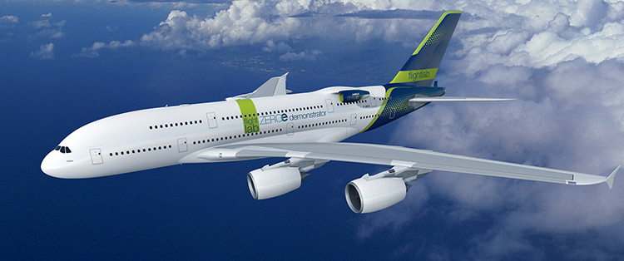
Một số phương tiện sử dụng động cơ đốt trong

Slide 14
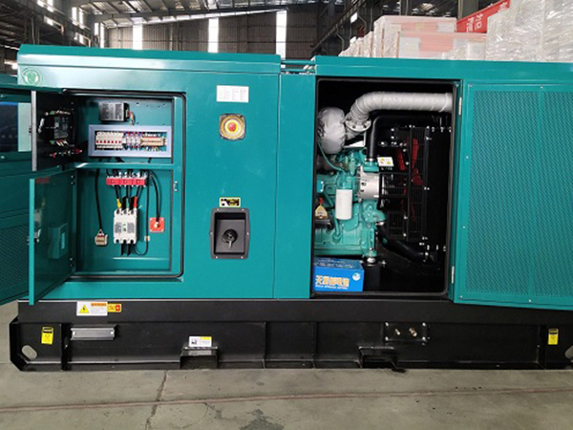
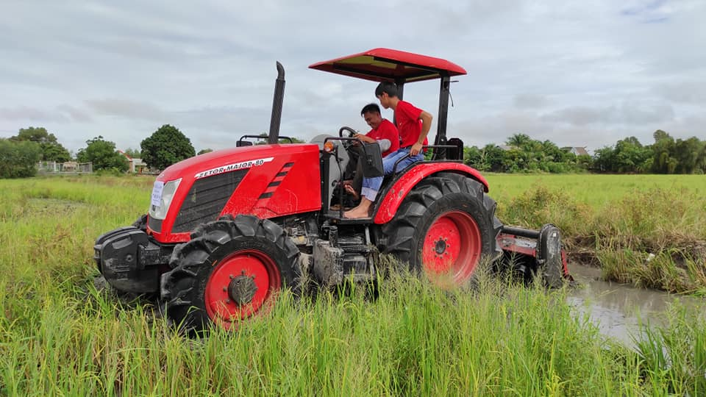
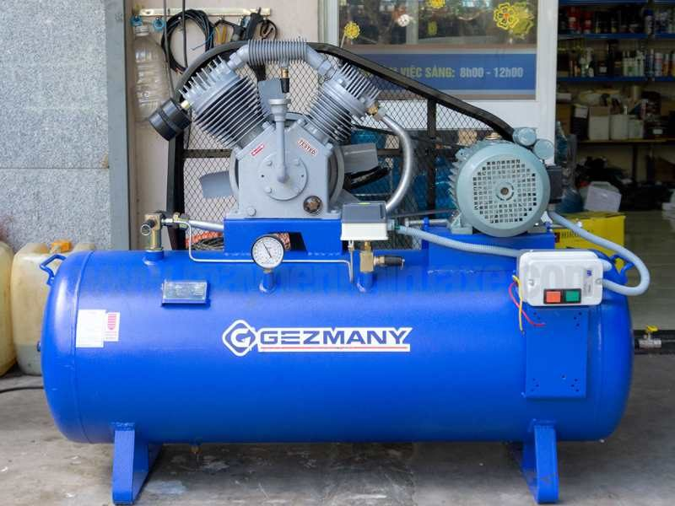
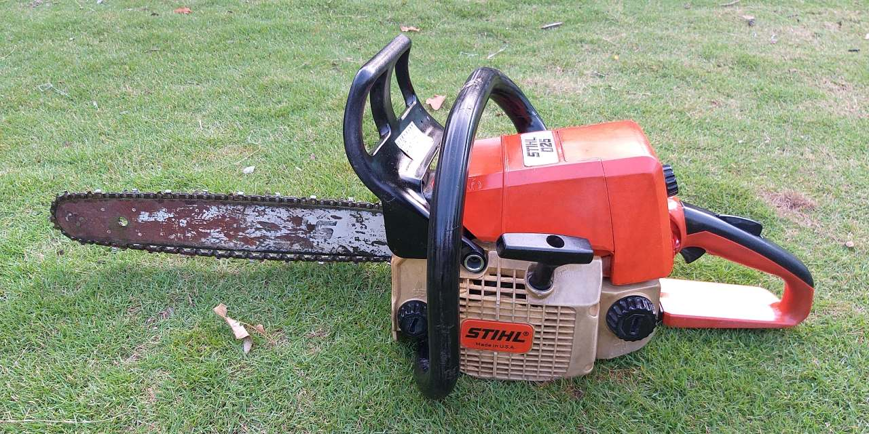
Một số thiết bị, máy móc sử dụng động cơ đốt trong.

Slide 15
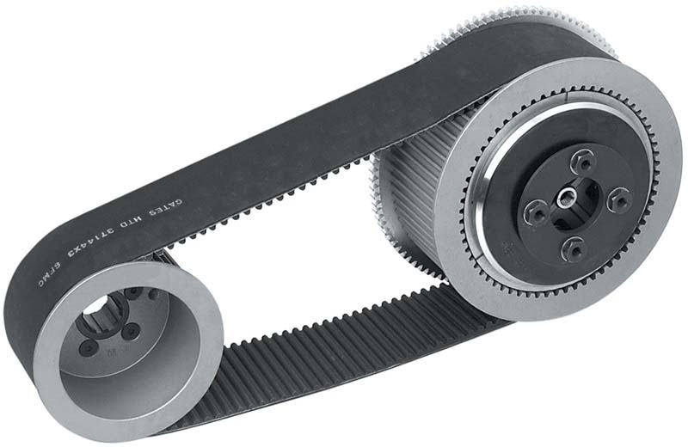
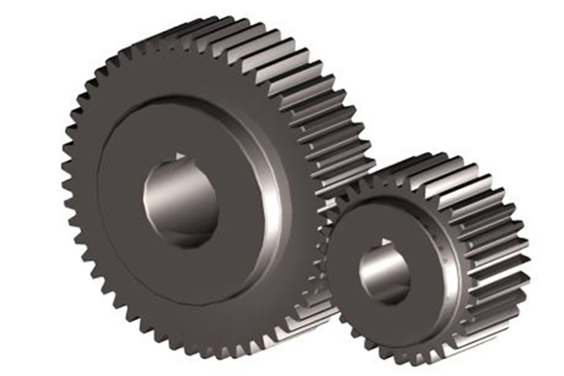
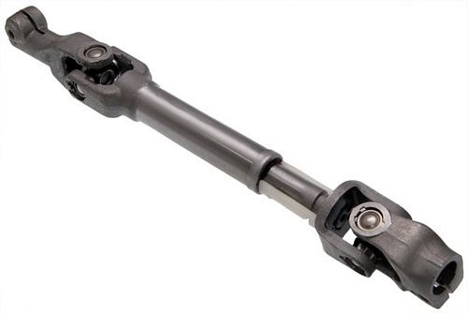
2. Các bộ phận chính trong hệ thống cơ khí động lực
b. Hệ thống truyền động
Vai trò
Là bộ phận trung gian thực hiện truyền và biến đổi số vòng quay, mômen từ nguồn động lực đến máy công tác.

Slide 16
Vai trò của một số hệ thống truyền động cơ khí
Truyền động đai, truyền động xích:
Thường dùng khi khoảng cách các trục xa nhau với yêu cầu công suất nhỏ và trung bình.
Truyền động
bánh răng:
Dùng khi cần truyền lực và mômen lớn, khoảng cách các trục gần nhau.
Truyền động các đăng:
Dùng khi khoảng cách các cụm truyền xa nhau, có thể thay đổi vị trí, khoảng cách khi vận hành.

Slide 17
2. Các bộ phận chính trong hệ thống cơ khí động lực
c. Hệ thống truyền động của xe máy
Li hợp
Hộp số
Bộ truyền xích
Dùng để thay đổi tỉ số truyền nhằm làm thay đổi số vòng quay, mômen từ động cơ đến bộ truyền xích.
Dùng để truyền, ngắt công suất từ động cơ đến hộp số.
Dùng để truyền và biến đổi số vòng quay và mômen từ trục ra của hộp số.

Slide 18

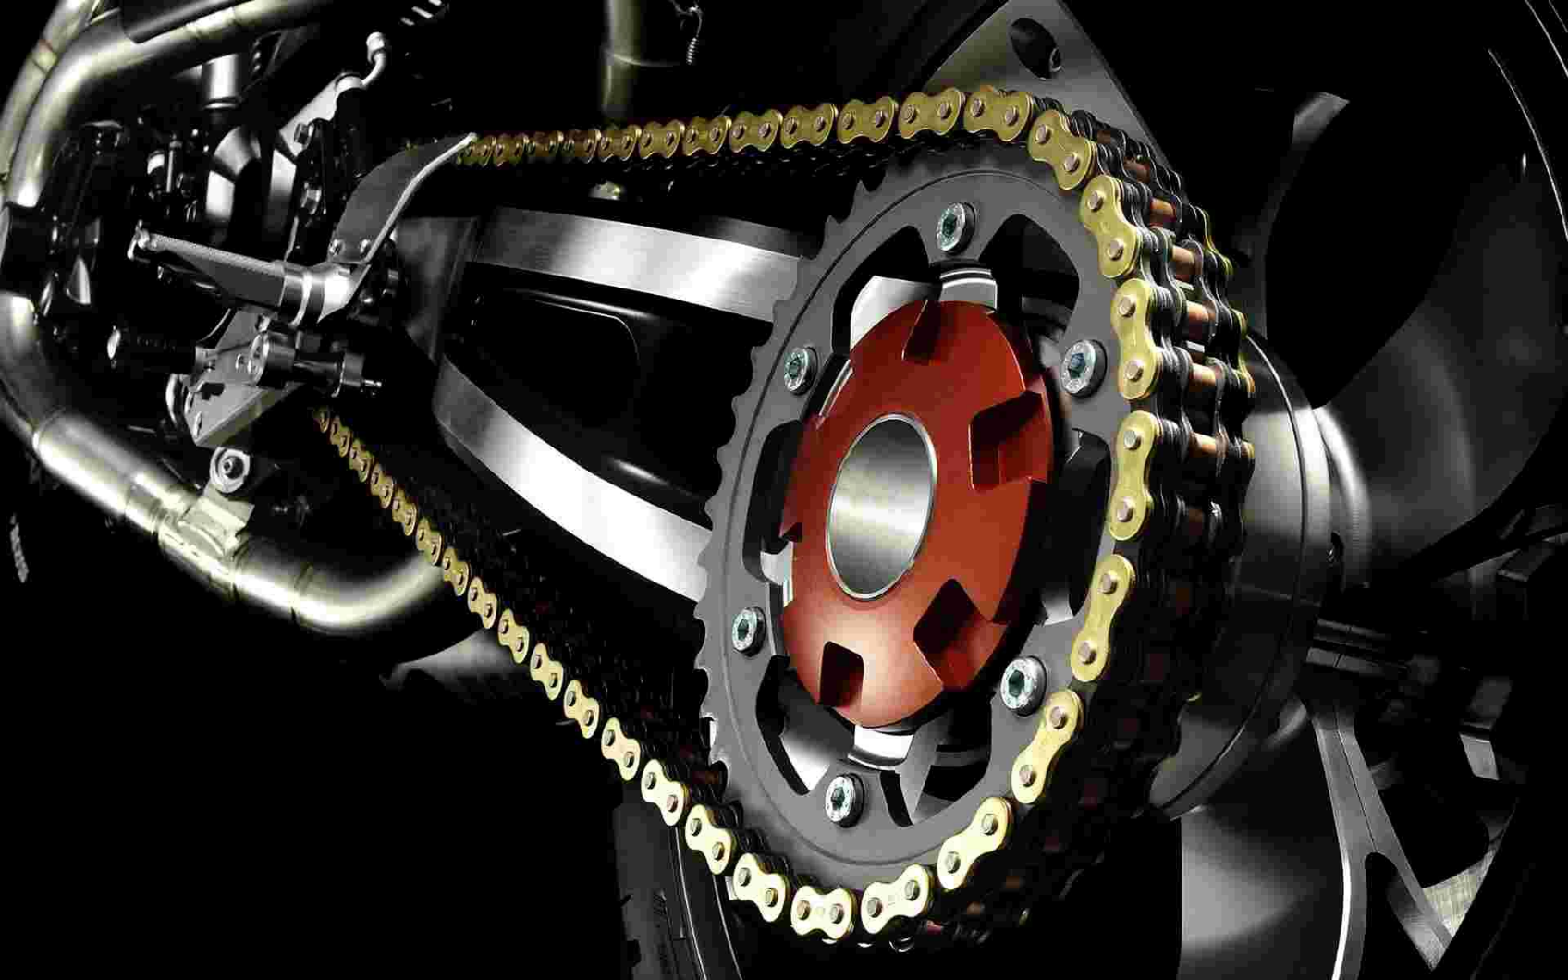
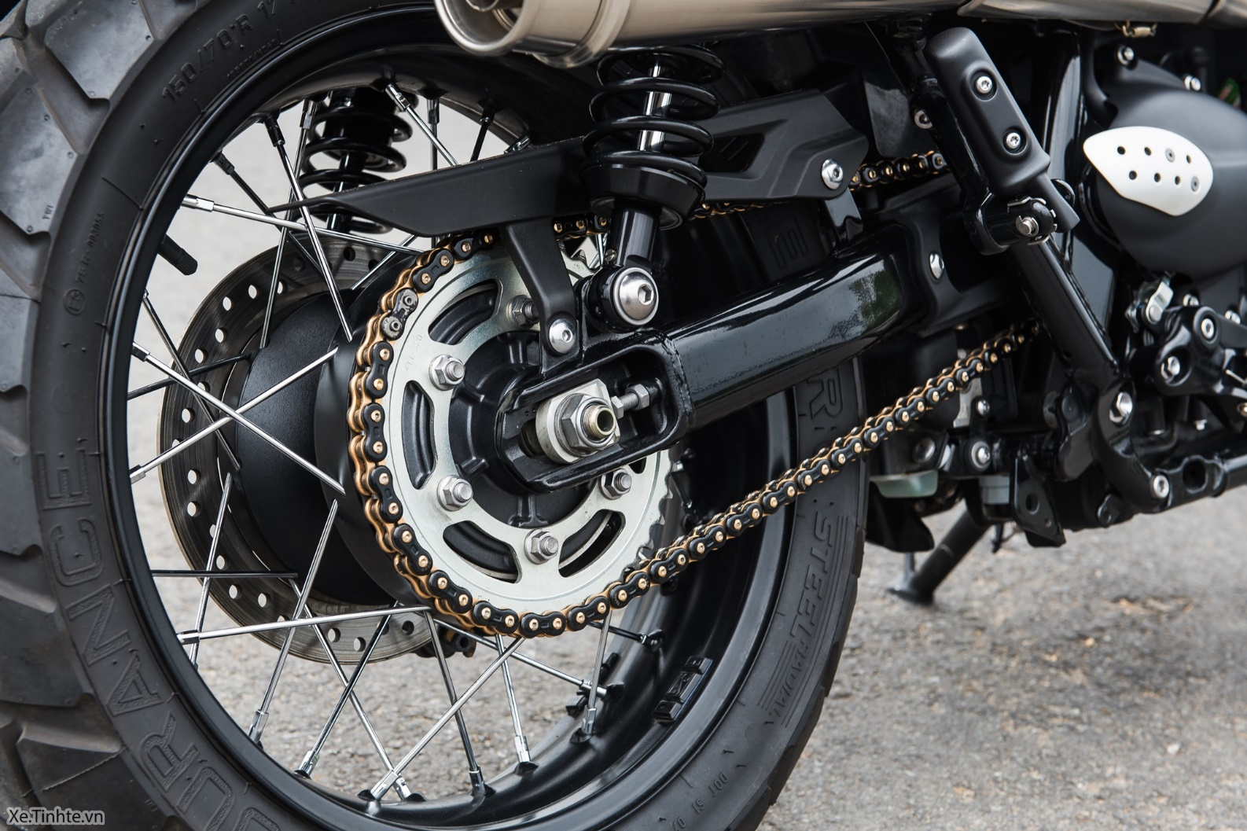
2. Các bộ phận chính trong hệ thống cơ khí động lực
c. Hệ thống truyền động của xe máy
Để thay đổi số vòng quay từ động cơ đến bánh sau xe máy, có thể thay đổi tỉ số truyền trong hộp số.

Slide 19

2. Các bộ phận chính trong hệ thống cơ khí động lực
d. Máy công tác
Vai trò
Là bộ phận nhận năng lượng từ nguồn động lực thông qua hệ thống truyền động để thực hiện nhiệm vụ của hệ thống cơ khí động lực.

Slide 20
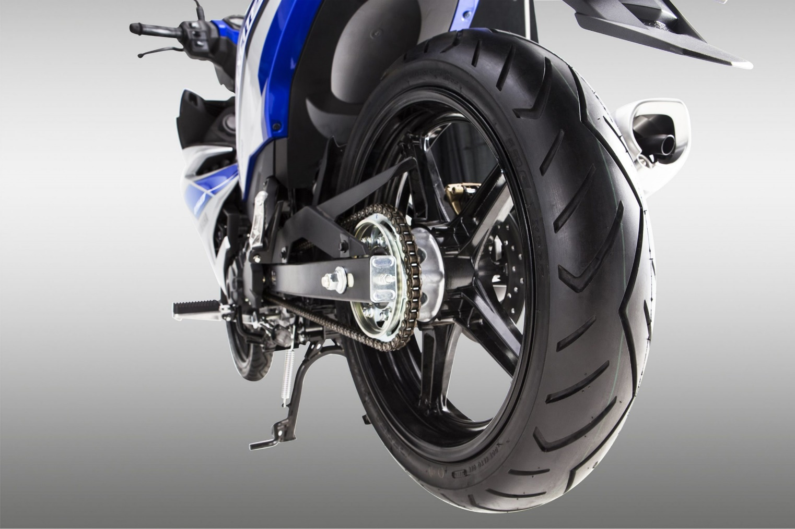
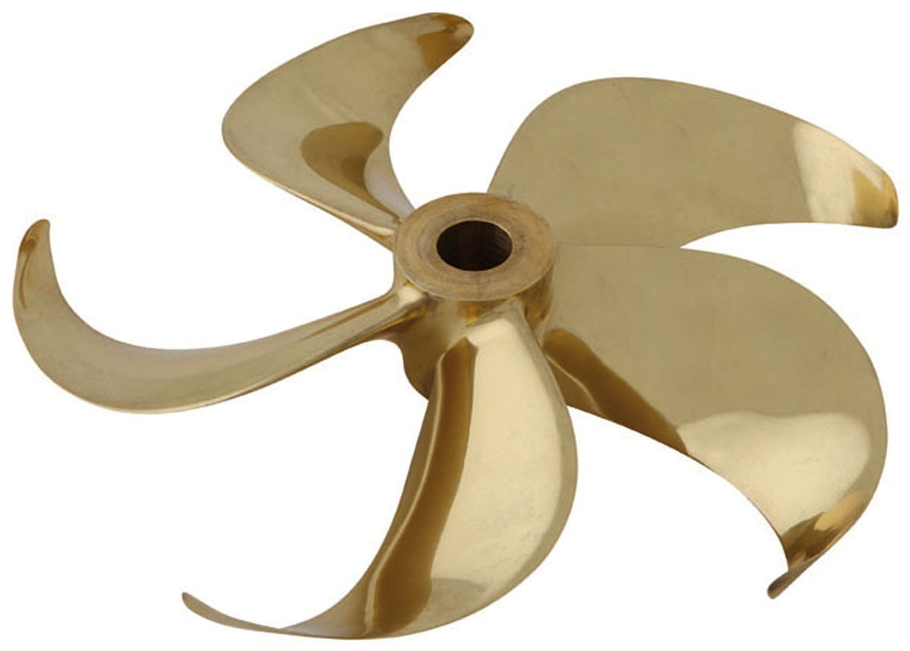
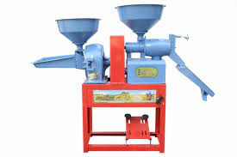
Chân vịt giúp tàu thủy hoạt động được trên mặt nước
Bánh xe giúp xe di chuyển được
Dùng để xay, xát, và nghiền các loại nguyên liệu như gạo, lúa, ngô, khoai,...

Slide 21
PHẦN II.
MỘT SỐ MÁY MÓC THUỘC LĨNH VỰC CƠ KHÍ ĐỘNG LỰC

Slide 22

Đặc điểm một số máy móc thuộc cơ khí động lực
Chia lớp thành 4 nhóm, thảo luận và thực hiện các yêu cầu sau:
01
02
Nhóm 5 + 6
Kể tên một số phương tiện giao thông thuộc lĩnh vực cơ khí động lực.
Kể tên một số máy xây dựng thuộc lĩnh vực cơ khí động lực.
Cho biết máy bơm nước, máy phát điện sử dụng động cơ đốt trong thường được sử dụng ở đâu?
Gợi ý: Các nhóm hoàn thành bảng theo mẫu sau đây:

Slide 23
Lĩnh vực | Tên máy cơ khí động lực | Đặc điểm
1. Giao thông
2. Xây dựng
3. Một số máy tĩnh tại

Slide 24
Lĩnh vực | Tên máy cơ khí động lực | Đặc điểm
1. Giao thông | Ô tô | Phương tiện giao thông đường bộ phổ biến nhất trong các phương tiện giao thông vận tải. Có nhiều chủng loại khác nhau dùng để chuyên chở hàng hóa, chở người hoặc làm các nhiệm vụ riêng như xe cứu hỏa, xe cứu thương... Máy công tác là bánh xe
 | Tàu thủy | Là phương tiện giao thông vận tải đường thủy, phục vụ chuyên chở hành khách, hàng hóa. Máy công tác là chân vịt (cánh quạt).
 | Tàu hỏa | Là phương tiện giao thông vận tải đường sắt. Gồm đầu máy và các toa tàu nối với nhau và chỉ chạy được trên đường ray. Máy công tác là bánh xe.
 | Máy bay | Phương tiện giao thông vận tải đường hàng không, có máy công tác là cánh quạt hoặc cánh bằng kết hợp với cánh quạt. Phân loại: máy bay dân dụng, máy bay quân sự. Ưu điểm nổi bật là chuyên chở người và hàng hóa nhanh chóng, an toàn so với các phương tiện giao thông khác.

Slide 25
Lĩnh vực | Tên máy cơ khí động lực | Đặc điểm
2. Xây dựng | Máy đào | Được sử dụng phổ biến trên các công trường khai thác khoáng sản, các công trình thi công xây dựng. Công dụng: đào kênh mương, hố móng...; xúc đất, đá, vật liệu rời đổ lên thiết bị vận chuyển khác. Máy công tác là bánh xe (bánh xích), gầu đào và tay cần trợ lực.
 | Máy đầm | Công dụng: làm chặt đất. Máy đầm có nhiều loại, trong đó loại máy đầm rung quả lăn nhẵn (xe lu rung) được sử dụng phổ biến. Máy công tác là bánh xe, quả lăn.
3. Một số máy tĩnh tại | Máy phát điện | Sử dụng động cơ đốt trong. Thường được lắp đặt tại các doanh nghiệp, trường học, bệnh viện, trung tâm thương mại...
 | Máy bơm | Được sử dụng phổ biến trong lĩnh vực cấp thoát nước, tưới tiêu cây trồng, phòng cháy chữa cháy...

Slide 26


LUYỆN TẬP
Câu 1: Bộ phận của hệ thống cơ khí động lực cơ khí gồm:
A. Nguồn động lực.
C. Máy công tác.
B. Hệ thống truyền động.
D. Tất cả các đáp án trên.

Slide 27
LUYỆN TẬP
Câu 2: Vai trò của nguồn động lực là:
A. Sinh ra công suất và mômen kéo máy công tác.
C. Đảm bảo cho hệ thống làm việc được ở các môi trường, điều kiện khác nhau.
B. Truyền và biến đổi số vòng quay, mômen từ nguồn động lực đến máy công tác.
D. Tất cả các đáp án trên.

Slide 28
LUYỆN TẬP
Câu 3: Động cơ phổ biến hiện nay là:
A. Bánh xe.
C. Động cơ đốt trong.
B. Cánh quạt.
D. Chân vịt.

Slide 29
LUYỆN TẬP
Câu 4: Loại máy cơ khí động lực nào dưới đây có máy công tác là cánh quạt (chân vịt) để hoạt động trên mặt nước?
A. Ô tô.
C. Tàu hỏa.
B. Tàu thủy.
D. Máy bay.

Slide 30
LUYỆN TẬP
Câu 5: Đặc điểm của phương tiện máy bay là:
A. Tốc độ chuyển động rất nhanh.
C. Đòi hỏi hạ tầng phức tạp.
B. Chuyên chở hành khách và hàng hóa an toàn hơn so với các phương tiện giao thông khác.
D. Tất cả các đáp án trên.

Slide 31

LUYỆN TẬP
Bài 1: Một hệ thống cơ khí động lực thường gồm những bộ phận nào? Cho biết vai trò của từng bộ phận?
Nguồn động lực
Hệ thống truyền động
Máy công tác
Bộ phận nhận năng lượng từ nguồn động lực thông qua hệ thống truyền động để thực hiện nhiệm vụ của hệ thống cơ khí động lực
Bộ phận trung gian thực hiện truyền và biến đổi số vòng quay, mômen từ nguồn động lực đến máy công tác.
Sinh ra công suất và mômen kéo máy công tác.

Slide 32

LUYỆN TẬP
Bài 2
Kể tên một số máy móc thuộc lĩnh vực cơ khí động lực mà em biết.

Slide 33
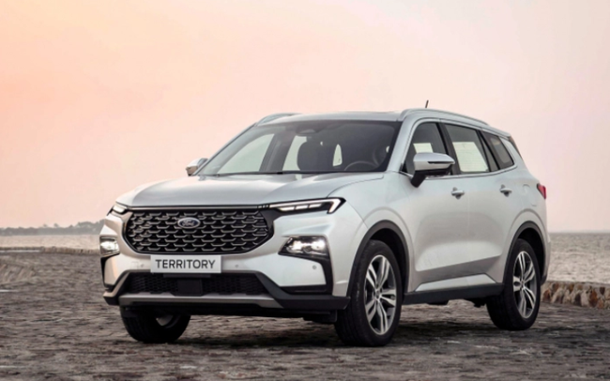
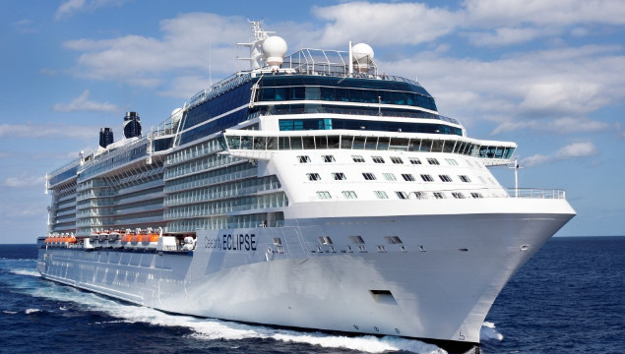
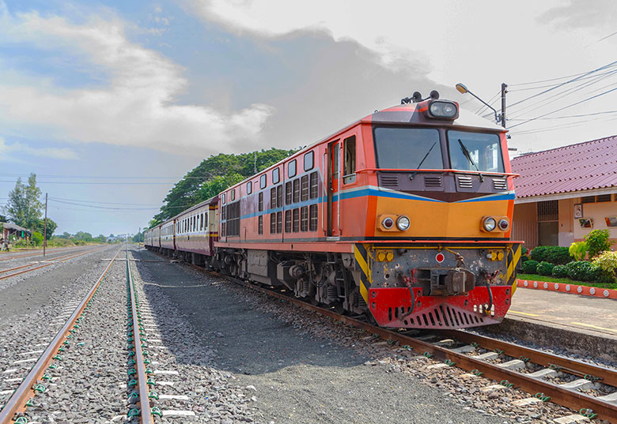
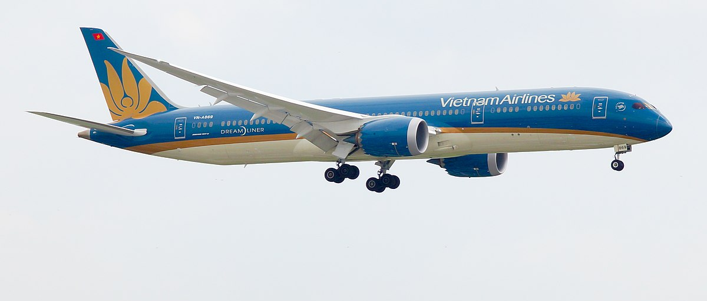
Một số phương tiện thuộc lĩnh vực cơ khí động lực

Slide 34
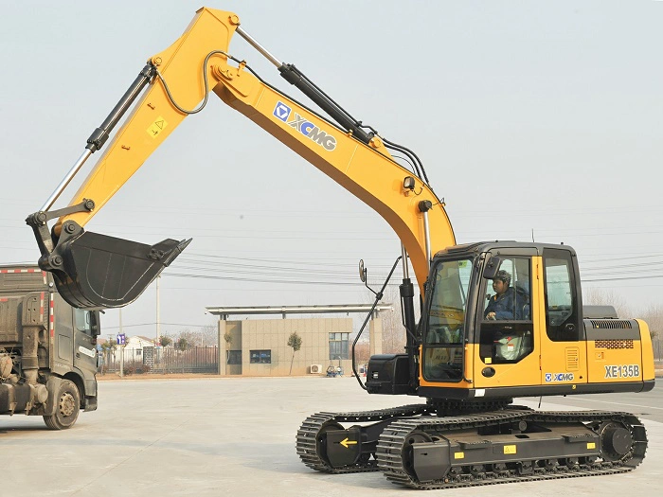
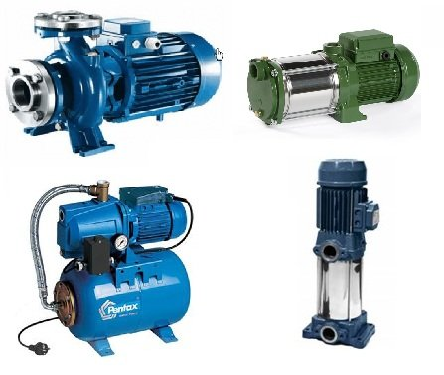
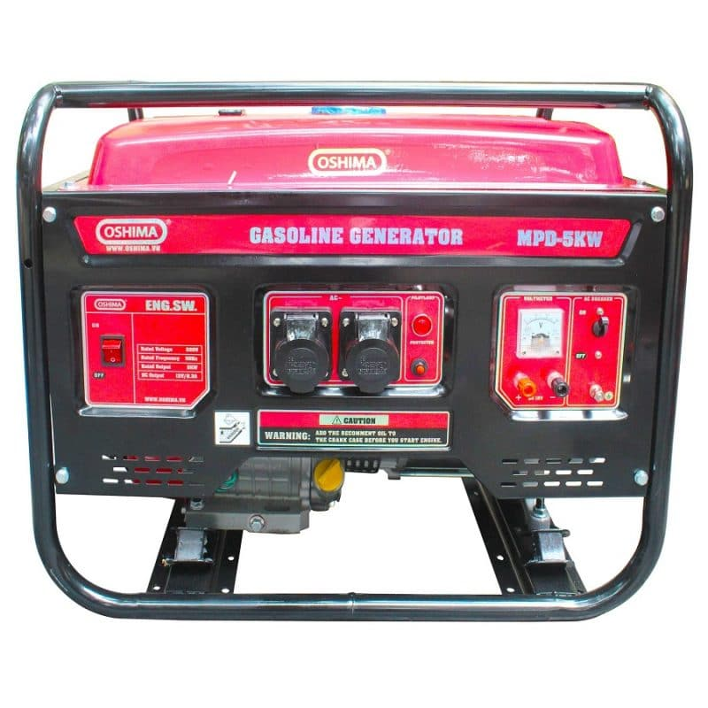
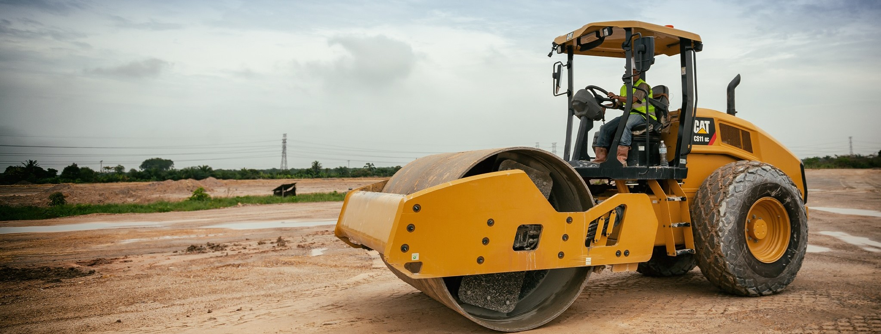
Một số máy móc thuộc lĩnh vực cơ khí động lực

Slide 35
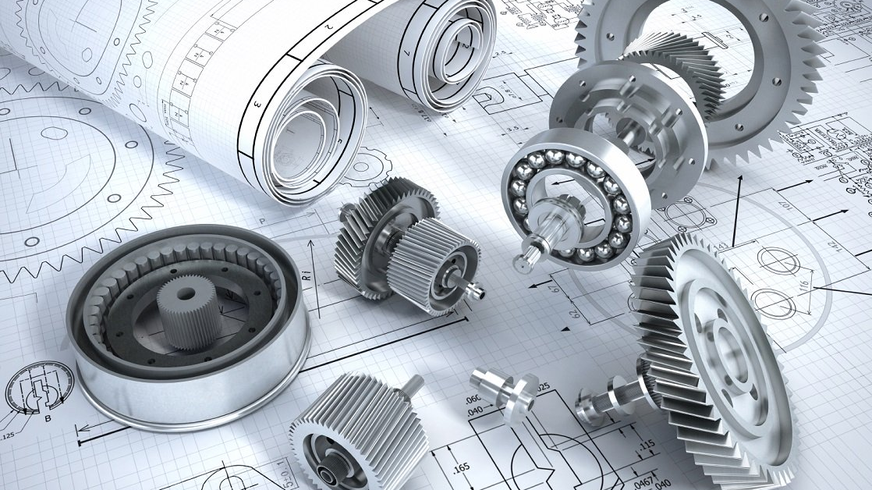

VẬN DỤNG
Hãy sưu tầm hình ảnh một số máy móc thuộc lĩnh vực cơ khí và nêu công dụng.

Slide 36
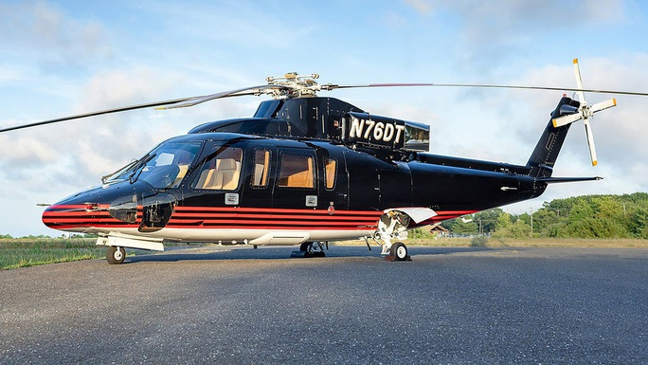
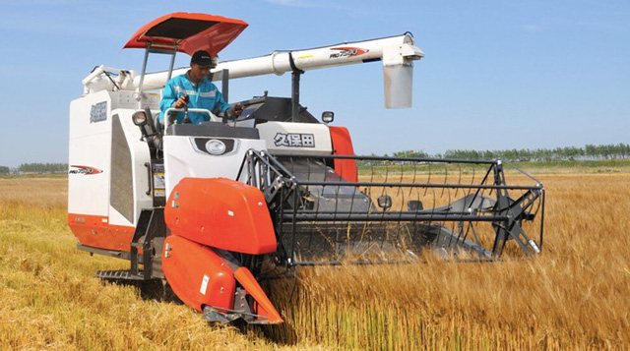
Máy bay trực thăng được sử dụng như máy bay cứu thương, cứu nạn, cảnh sát, kiểm soát giao thông, an ninh, thể thao, báo chí
Máy gặt thực hiện công việc thu hoạch lúa cho bà con.

Slide 37
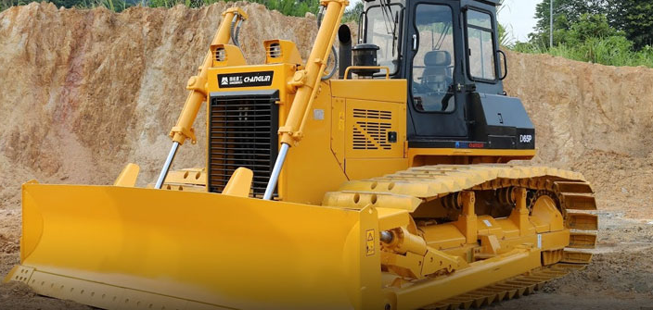
Máy cày dùng để cày lật đất.
Máy ủi đất thực hiện công việc đào và vận chuyển đất; lấp hào, hố và san mặt bằng nền móng công trình...

Slide 38
HƯỚNG DẪN VỀ NHÀ
Ghi nhớ kiến thức trong bài.
Hoàn thành các bài tập trong SBT.
Chuẩn bị
Bài 16: Một số ngành nghề liên quan đến cơ khí động lực.

Slide 39
CẢM ƠN CÁC EM ĐÃ LẮNG NGHE, HẸN GẶP LẠI!

